Slide 1
Avantages & Usages de la carte « AGENT » électronique
SD
2020 © WK

Slide 2
Conception
La carte Agent est petite et compacte, elle est composée de 2 cartes PCB:
La carte mère contenant l’alimentation intégrée et les périphériques de puissance (80 mm x 110 mm)
La carte cœur contenant le microcontrôleur, la mémoire et les bus en 3.3V
Ces 2 cartes sont évolutives et peuvent être adaptées à vos besoins en production:
Remplacer certains composants plus adaptés en puissance ou en relecture des signaux de sortie à votre application (valeurs de résistances, condensateurs, …) sans changement du circuit
Adapter la taille de la mémoire statique eMMC (de 8 Go à 128 Go) selon l’espace disponible (modification rapide du circuit de la carte cœur)
L’autre avantage est que nous pouvons faire évoluer la carte cœur vers d’autres microcontrôleurs plus récents ou plus puissants sans modifier la carte mère, et aussi remplacer la carte mère avec des ponts en H plus puissants ou un contrôleur réseau Ethernet plus rapide (1 Gb/s)
La carte Agent a été conçue avec des exigences industrielles et peut supporter des températures de -40°C à +85°C, elle peut subir des vibrations et est très tolérante aux variations de tensions. Elle a été conçue avec une ensemble de circuits de retour des informations (tensions et courants aux bornes des ports E/S et des ports PWM) et détecter les composants en panne pour prévoir des stratégies de tolérance de panne au moment de la conception.

Slide 3
Microcontrôleur très puissant
Le microcontrôleur ATMEL SAM3X embarque un processeur 84MHz, 512 ko de mémoire flash, 92 ko de RAM et une myriade de composants électroniques:
de gestion des fonctions : Mémoire eMMC, Veille, Watchdog, 9 timers 32 bits, Température interne, DMA pour USB et ETHERNET MAC, 8 boites de messageries CAN, HSMCI pour la mémoire eEMMc, Gestionnaire d’interrupion
des périphériques embarqués comme les ports :4 série ISO7816, 6 SPI, 2 CAN/LIN bus, 4 PWM, 16 CA/N, 2 CN/A, 103 E/S, 2 USB 480Mb/s, ETHERNET MAC 10/100 Mb/s, RESET, ERASE/REPROG, JTAG (IEEE1149.1), 2 TWI/I2C
Il a une architecture très novatrice (pas d’architecture von neuman). Il contient 2 bus indépendants pour les données et les instructions. Son jeu d’instruction est aussi réduit.
Par rapport aux autres microcontrôleurs ATMEL comme le SAM9X dont la fréquence d’horloge est plus rapide, le SAM3X8E est celui qui contient le plus de mémoire, de fonctionnalités et de ports d’où notre choix afin de vous permettre de développer des projets plus intéressants
Notre carte Agent est 100% compatible FreeRTOS
Attention, il ne faut pas confondre notre carte Agent avec une RaspBerry PI car le but n’est pas le même. Nous avons axé notre travail sur la tâche matérielle à accomplir, de manière industrielle et sûre. Notre carte n’est pas faite pour lancer linux (démarrage lent), exécuter des programmes qui peuvent planter, gérer de l’affichage graphique, incapable d’alimenter des composants externes, ne fonctionnant pas sur batterie de 12V à 60V, ne supportant pas les vibrations, n’ayant pas de ports industriels

Slide 4
Mémoire supplémentaire intégrée
Contrairement à toutes les cartes de type Arduino sur le marché, nous avons ajouté une mémoire eMMC de grande capacité et grande rapidité. C’est important pour palier au manque de mémoire du microcontrôleur afin de pouvoir développer un panel d’applications nécessitant un plus grand stockage
eMMC embarquée : 8Go (ou plus sur demande) de mémoire non volatile
Utilisable comme disque mémoire comptaible FAT (librairie disponible)
Utilisable comme mémoire standard
Pourquoi une mémoire soudée sur la carte cœur ?
Nous avions 2 choix: le choix du support de carte SD amovible ou celui d’une mémoire soudée
Les cartes mémoires eMMC du marché sur support USB ou amovibles n’utilisent pas tous les fils de la carte eMMC et donc sont limitées à des bus série, ce qui réduit très fortement leurs performances surtout de transfert (communication)
Notre choix repose donc sur la performance (10 à 100 fois plus rapide) mais aussi sur la sureté de fonctionnement
Une carte SD pourrait s’éjecter avec des vibrations
La carte agent peut être coulée dans la résine en mode production sans que la résine ne s’infiltre sous la carte SD (pb de contacts)
Et sur la sécurité des données
on ne peut extraire facilement les données, à moins de dessouder la mémoire et détruire la carte coeur

Slide 5
Modes d’alimentation intégrés
Alimentation stabilisée DC 12V-24V
Alimentation batterie DC 12V à 60V, courant max 10A pour les ponts et courant max 5A par ports de sortie
Alimentation du cœur via 5V USB consommation 1.62V à 3.6V
Consommation en mode Veille 2.5 μA
La gestion de l’alimentation de puissance est intégrée à notre carte Agent, pas de shields complémentaires
La carte est compatible Automobile, Aéronautique, Train, Navire et toutes autres applications industrielles selon les normes et homologations réglementaires.

Slide 6
Sureté de fonctionnement
Pourquoi ?
Notre carte Agent est prévue pour du prototypage professionnelle et une mise en production rapide sans modification ou presque, c’est un véritable outil industriel
Parce que la sureté de fonctionnement est requise dans la plupart des produits embarqués afin de satisfaire à des contraintes fortes et des exigences drastiques des normes et homologation
Comment ?
La carte Agent comporte un ensemble de ST VN5160S : Circuit électronique de retour des informations (tensions et courants aux bornes des ports E/S et des ports PWM) et détection des composants en panne (externes à la carte) pour prévoir des stratégies de tolérance de panne au moment de la conception. Ainsi le microcontrôleur ne s’arrête pas et peut informer via réseau de la panne et peut continuer son fonctionnement en mode dégradé.

Slide 7
Connexion Réseau intégrée
Connexion Ethernet filaire RJ45 10-100 Mb/s intégrée !
Nous fournissons la libraire du contrôleur Ethernet PHY intégré et des librairies de protocoles pour ICMP (ping), TCP/UDP et HTTP (web), cela fonctionne bien avec un hub ou directement sur le port RJ45 d’un PC ou d’un MAC
De nombreuses librairies existent pour gérer les autres protocoles TCP-IP, … vous permettant de développer les systèmes IOT de votre choix
Pour une connexion WIFI ou Bluetooth les ports de la carte sont disponibles pour piloter un module externe de votre choix, en mode SPI, USB ou Série RS232.
Nous avons déjà testé les librairies qui fonctionnent pour certains modules standards

Slide 8
Connexions Série RS232 intégrées
Lecture/Ecriture sur 2 ports Série en simultané
Les ports série disponibles sont en +/-12V ou 0/3,3V de la carte sur 2 ports distincts, il faudra choisir d’utiliser que l’une de ces tensions par port série, mixer les 2 abîmera la carte
Nous avons donc ajouter un composant MAXIM pour assurer les bons niveaux de tension en RS232
Test des ports série embarqués sur une seule carte
N’oubliez pas de croiser: RX1 sur TX2, TX1 sur RX2
Communication série entre la carte et des appareils externes (GPS, terminal unix, module bluetooth …)

Slide 9
Connexions USB intégrées
Communication et Moniteur d’ordinateurs via port USB-Série virtuel
100% compatible IDE ARDUINO (pour les débutants ou étudiants)
Communication USB avec des téléphones et tablettes Android (USB HOST)
Programmation ATMEL en USB (via l’application BOSSAC ou IDE Arduino)
Alimentation du cœur via USB sans alimentation de la puissance, le processeur continu de tourner
Possibilité de communiquer et contrôler une multitude de périphériques USB

Slide 10
Connexion BUS SPI
De nombreux composants externes utilisent le bus SPI:
Carte SD externe
RFID
Centrale météo
WIFI

Slide 11
Lecture/Ecriture sur 2 ports CANBUS
2 Ports CANBUS avec transceivers intégrés
Possibilité de faire communiquer les 2 ports CANBUS entre eux sur la carte
Surtout ne pas croiser, respectez : CANHIGH1 sur CANHIGH2 et CANLOW1 sur CANLOW2
Possibilité de les connecter sur 2 réseaux CANBUS différents
Compatible OBD2 ISO (A et B) pour des applications automobile
Diagnostic, interrogation de composants Motorisation, Train, Frein (ABS, AIRBAG, ESP, Urgence), Climatisation, Ecrans et Multimédia, Serrures, BMS (battery management system) ou Converter (Variateur de couple et de vitesse) des voitures électriques ou hybrides.
Librairies CANBUS et ODB fournies (hors protocole des composants spécifiques aux constructeurs) !

Slide 12
Audio stéréo et Amplificateurs intégrés
2 ports DAC générateurs de fréquences
2 amplificateurs de 0 à 15 dB embarqués
Les amplificateurs peuvent être coupés par programme afin de ne pas générer de bruits aléatoires (potentiellement forts) en attendant de générer un signal sur les sorties, généralement, on coupe les amplifications au moment du démarrage du programme
Note: Le microcontrôleur nous oblige à choisir entre utiliser un des ports CANBUS ou un des ports DAC étant tous deux cablés sur la même sortie. Nous avons donc ajouté un composant sélecteur permettant de choisir entre les deux par programme.

Slide 13
Générateur de signaux intégré
Audio
Lecteur MP3
Connexion des haut-parleurs
Triangle, Carré, Sinusoide
Connexion de l’appareil de sortie

Slide 14
Pilotage de puissance via ponts en H intégrés
2 ponts en H sont disponibles, soient 4 sorties de puissance 10A en pic à 12V
Contrôle de 2 moteurs à courant continu bidirectionnels ou 4 moteurs monodirectionnels
Alimentation à découpage à rapport cyclique variable (PWM) et pilotage de mosfets externes en tension (duty cycle alimente la charge sur la broche drain) et courant (valeur de la tension sur la broche gate)
Surveillance de la puissance de sortie avec retour d’infos vers le microcontrôleur (safety) basée sur une tension de 12V

Slide 15
Alimentation et Pilotage de composants externes
Alimentation 3,3V via 1 port de communication
Alimentation 5V via 1 port de sortie
Alimentation 5V via les 2 ports USB disponibles, courant limité à 250mA
Alimentation de 8 ports E/S tout-ou-rien en 12V (5A par port en mode batterie 12V)
Surveillance des ports 12V via composant Safety ST
Dépassement de la température
Dépassement du courant
Coupure du circuit de sortie (défaillance d’une ampoule ou du composant alimenté)
Relecture des valeurs de tension/courant sur les 8 ports analogiques 0-12V

Slide 16
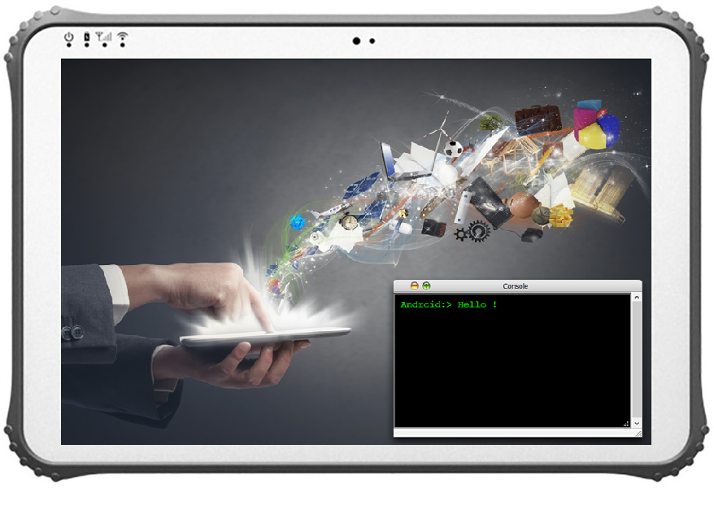
Connexion à un écran (intégrée)
Via port Série vers tous types de terminaux RS232
Via port USB vers les ordinateurs PC et MAC via USB-SERIE virtuel
Via port USB HOST vers les tablettes et téléphones mobiles
Notre librairie (WKScreen) pour Android a été développée pour une IHM graphique multifenêtres Web, la consommation du microcontrôleur sur la carte Agent est très faible et les performances augmentées
Console texte, fenêtre image, fenêtre graphique, …

